Slide 1
CURSO DE AGRONOMIA Prof. Sergio Duarte

Slide 2
BOMBAS HIDRÁULICAS (Aula 11.2)
5)Curvas Características das Bombas Centrífugas
“São curvas que mostram como:
*Hm
*PAB
*ηB
variam com a vazão”.
→ Essas curvas são obtidas por ensaios das bombas com rotação constante.
→As rotações mais usuais são ≈ 1750 RPM e ≈ 3500 RPM
1750 RPM
*Bombas maiores
*Mais caras
*Mais duráveis
*Melhores para certos ptos trabalho
3500 RPM
*Bombas menores
*Mais baratas
*Menos duráveis
*Melhores para outros ptos trabalho

Slide 3
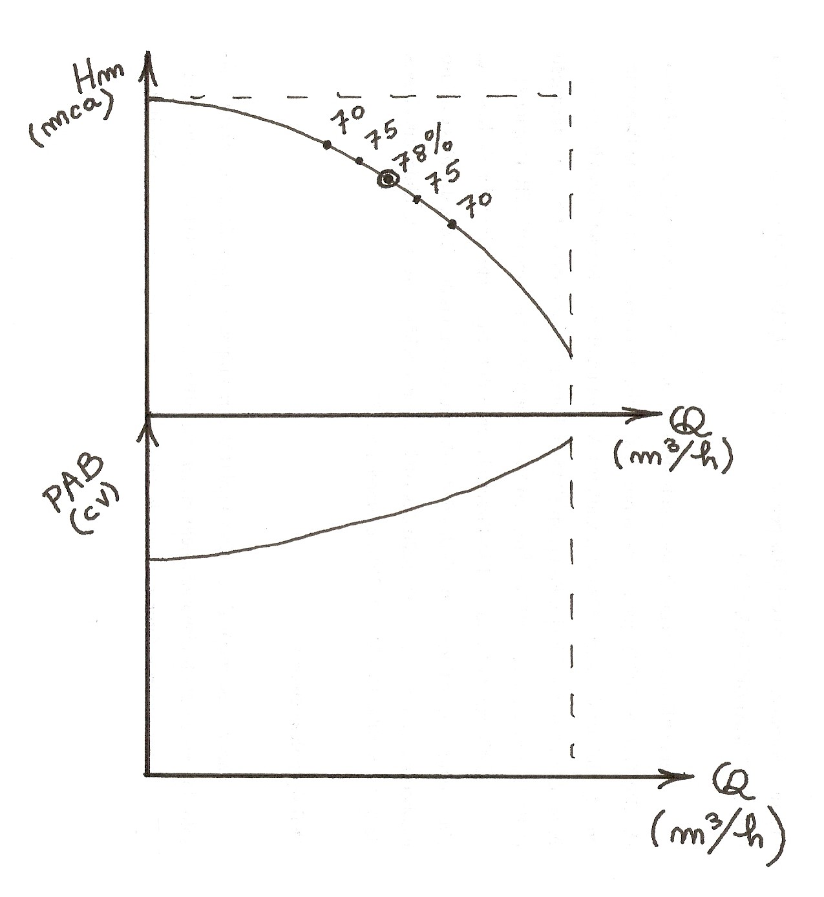
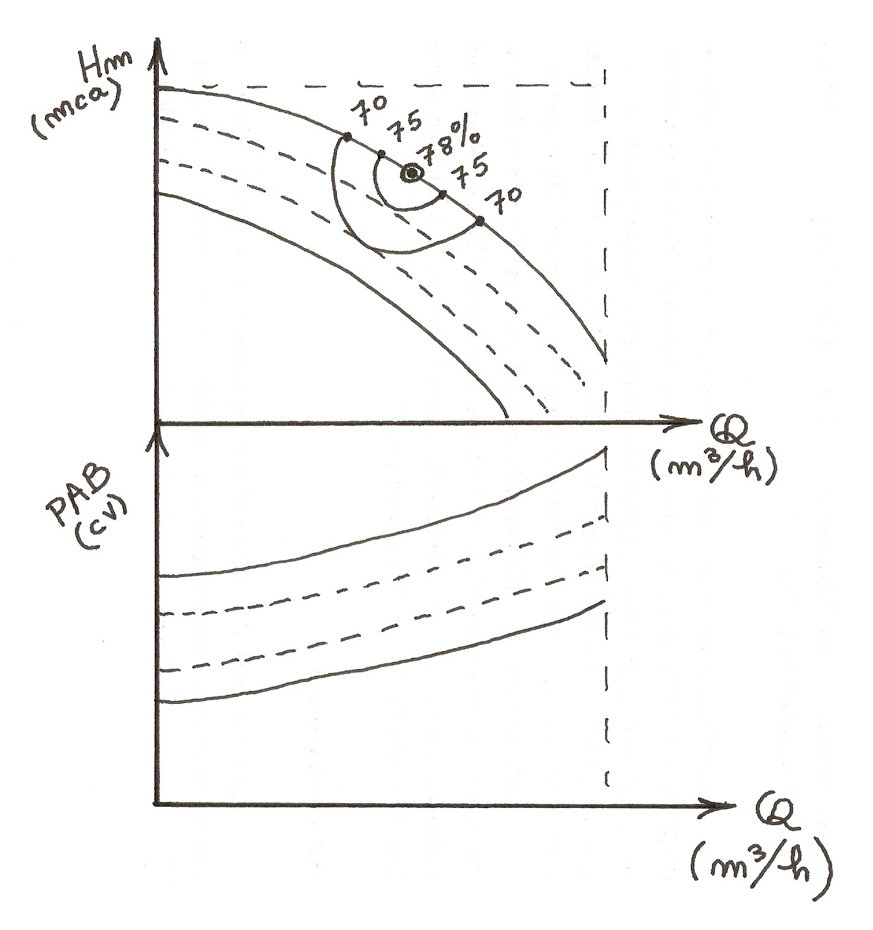
Curvas características usuais
Para um dado diâmetro de rotor
Usinando o rotor sucessivamente

Slide 4
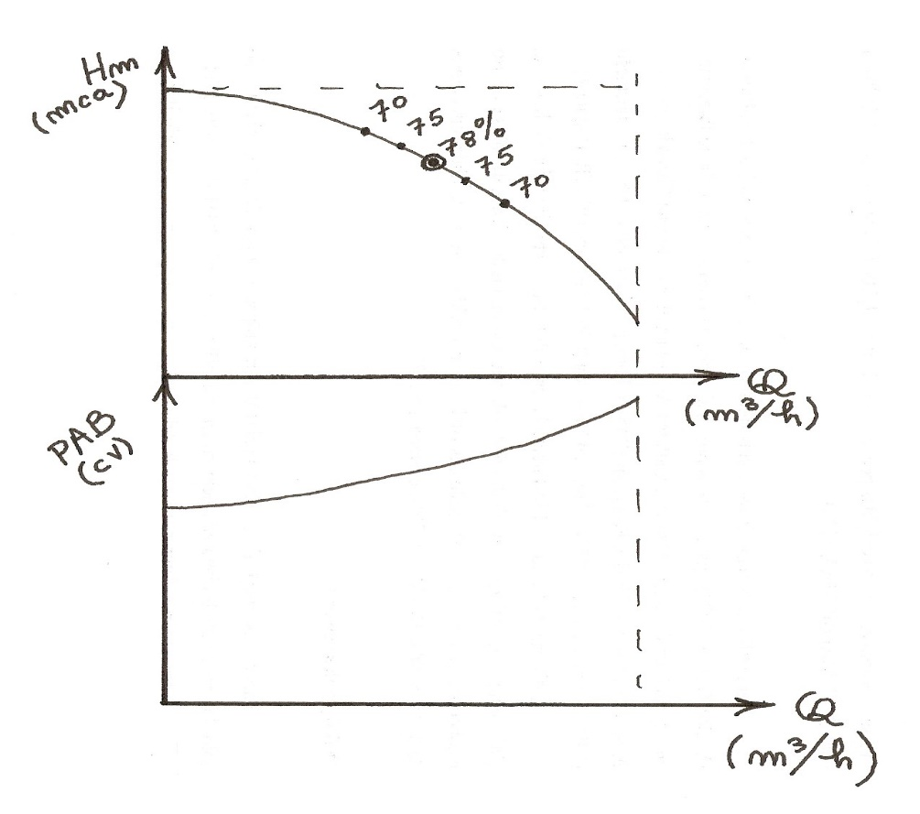
OBSERVAÇÃO Partida e parada com o registro fechado
Partida
Parada
O Golpe de Aríete !!
AUTOMAÇÃO

Slide 5
6)Escolha de Bombas e Motores 6.1)De bombas
Monobloco
Simples p/ irrigação
Múltiplos estágios
Bipartida
De rotor largo
1)Dispor de catálogos de vários fabricantes
2)Ter a aplicação do bombeamento bem definida

Slide 6
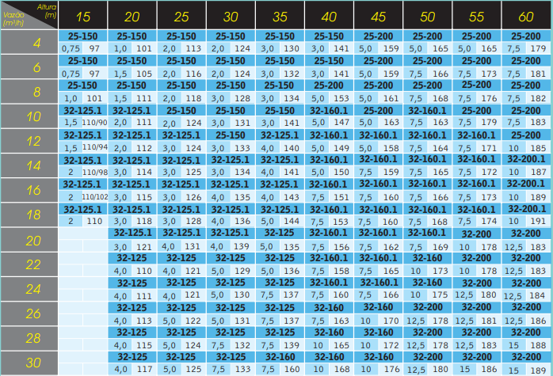
6.1)Escolha de Bombas (contin.)
3)Escolher a rotação
(1750 ou 3500 RPM)
4)De posse de Q e Hm do projeto
obter a numeração (tamanho) da bomba nas
tabelas de pré-seleção

Slide 7
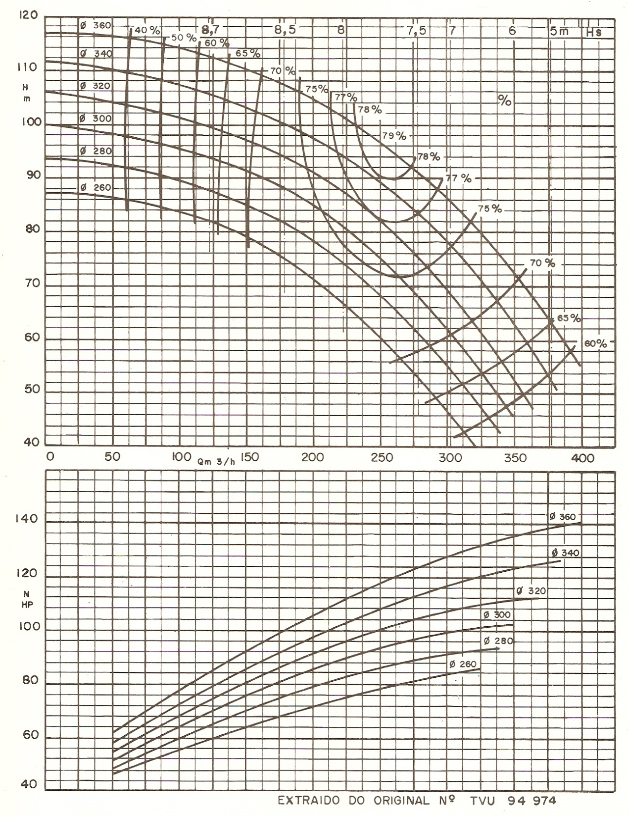
6.1)Esc.Bombas (cont.)
5) De posse da curva da bomba escolhida, obter:
*O diâmetro do rotor
*O rendimento da bomba
*A pot. Abs. Bomba (PAB)
de forma gráfica ou calc.
Exemplo:
Q = 250 m3/h
Hm = 82 mca
Diam = 320 mm
ηB =77%
PAB = 100 cv

Slide 8
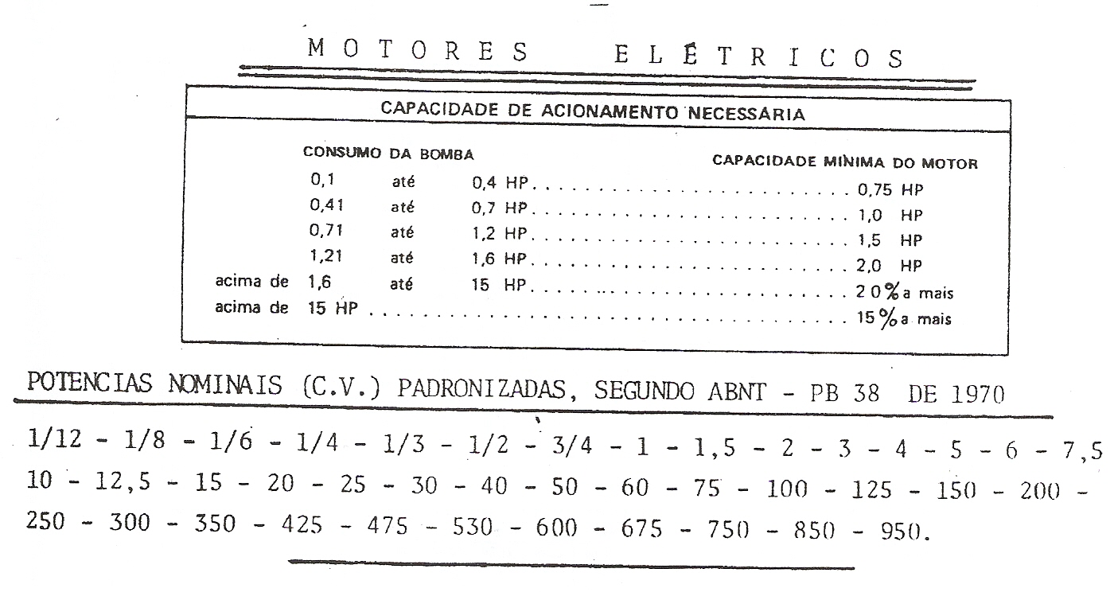
6.2)Escolha de Motores Elétricos
PAB + folga = Pot. Teór. → Pot Comerc Sup
Exemplo (continuação)
PAB = 100 cv
Pot teor = 100 x 1,15
Pot teor = 115 cv
Pot Motor = 125 cv

Slide 9
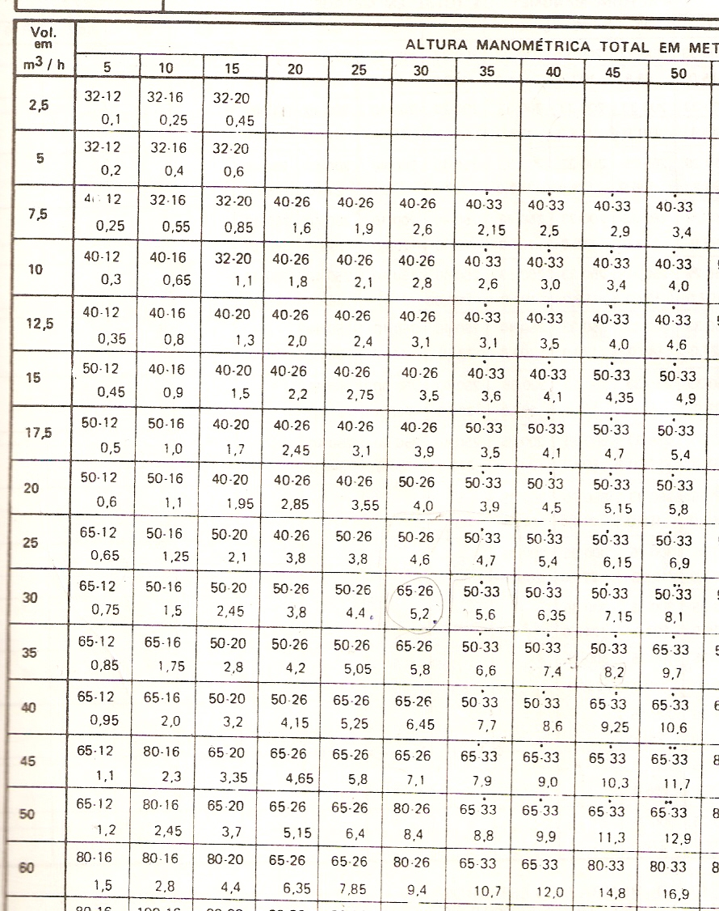
Mais um exemplo
Sendo dados:
Q = 35 m3/h
Hm = 40 mca
Pede-se:
a)Escolher a bomba
b)diâmetro do rotor
c)rendimento bomba
d)PAB calculada
e)Potência motor elet. comerc.

Slide 10
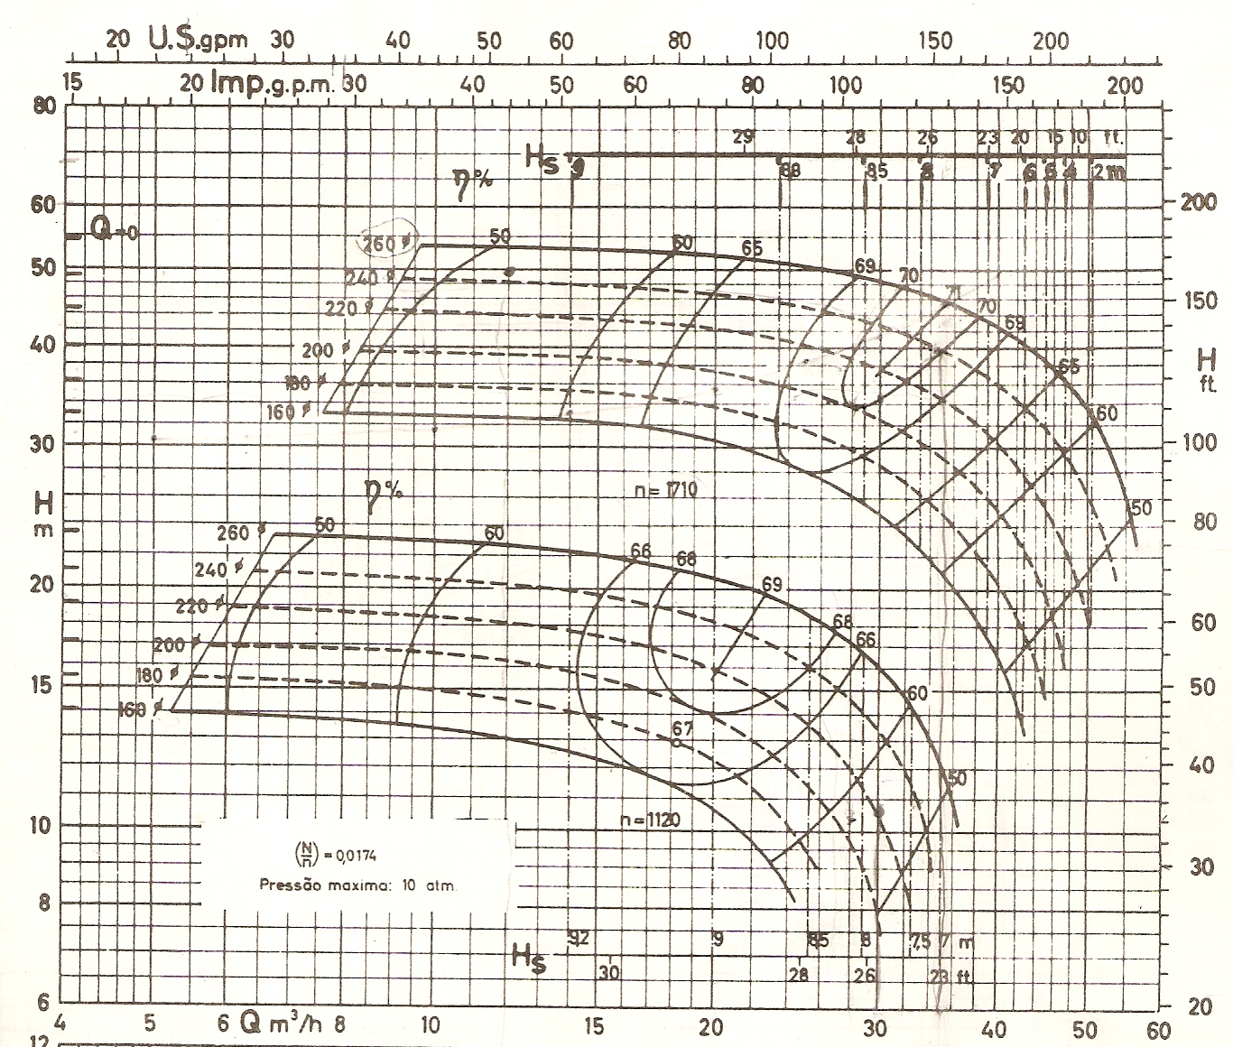
Exemplo (continuação)
a)ETA 50-33* = ETA 50-33/2
b)Rotor = 240 mm
c)Rend = 70 %
d)PAB = Q.Hm.gama/(75.ηB)
PAB=(35/3600).40.1000/(75.0,71)
PAB = 7,4 cv

Slide 11
Exemplo (continuação)
e) PAB = 7,4 cv
7,4 x 1,20 = 8,88 cv
Pot Nominal motor = 10 cv

Slide 12
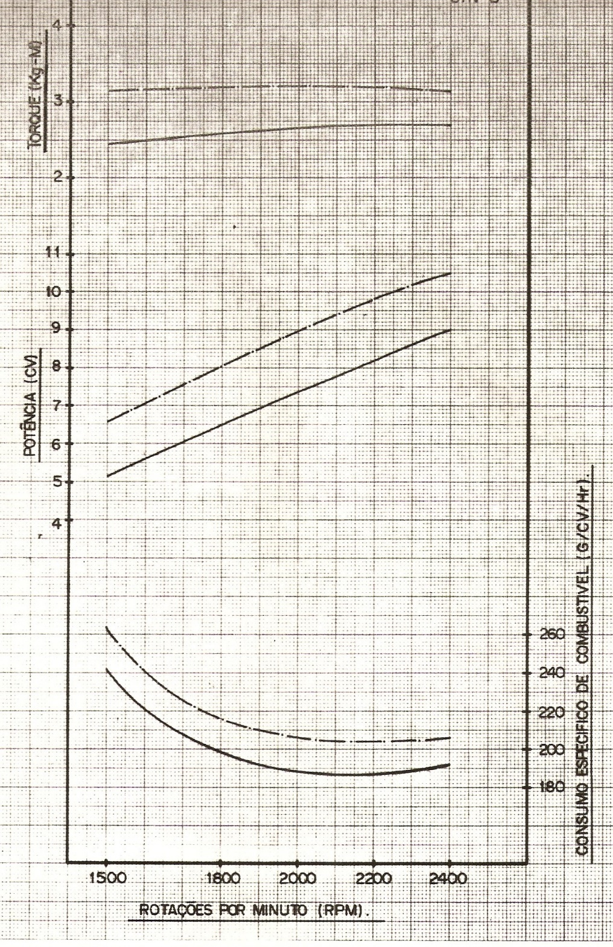
6.3)Escolha do motor diesel
Dispor por da PAB
Dar uma folga padrão de 15%
Escolher o motor que forneça a potência (já com a folga) na curva do motor, considerando a rotação da bomba
Deve-se escolher a curva mais “baixa” que é a de SERVIÇO CONTÍNUO A PLENA CARGA.

Slide 13
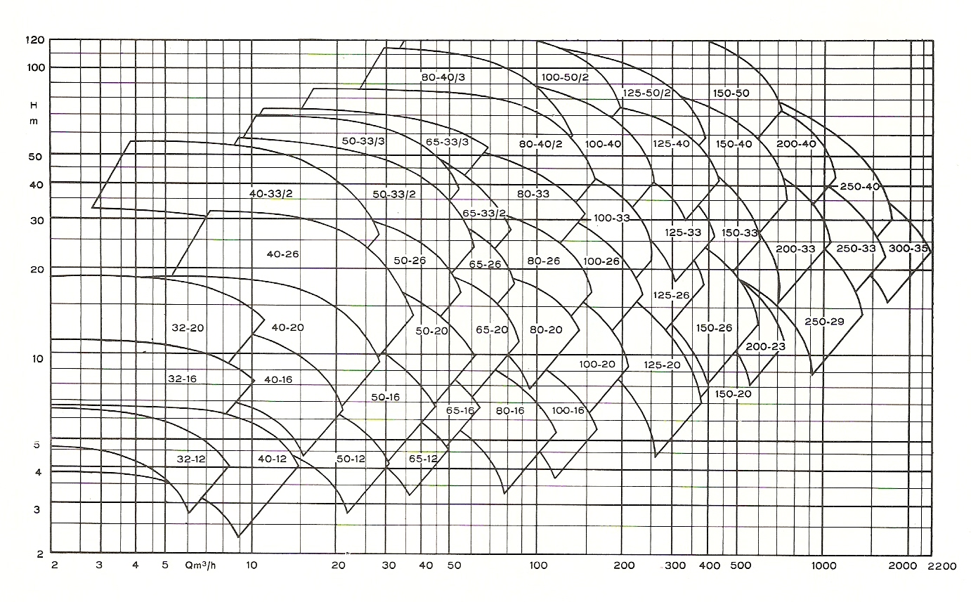
Exercício
Escolher a bomba de 1750 RPM
e o motor diesel.
DADOS:
Hm = 94 mca
Q = 83 m3/h
Escolhida bomba
ETA 80-40/3

Slide 14
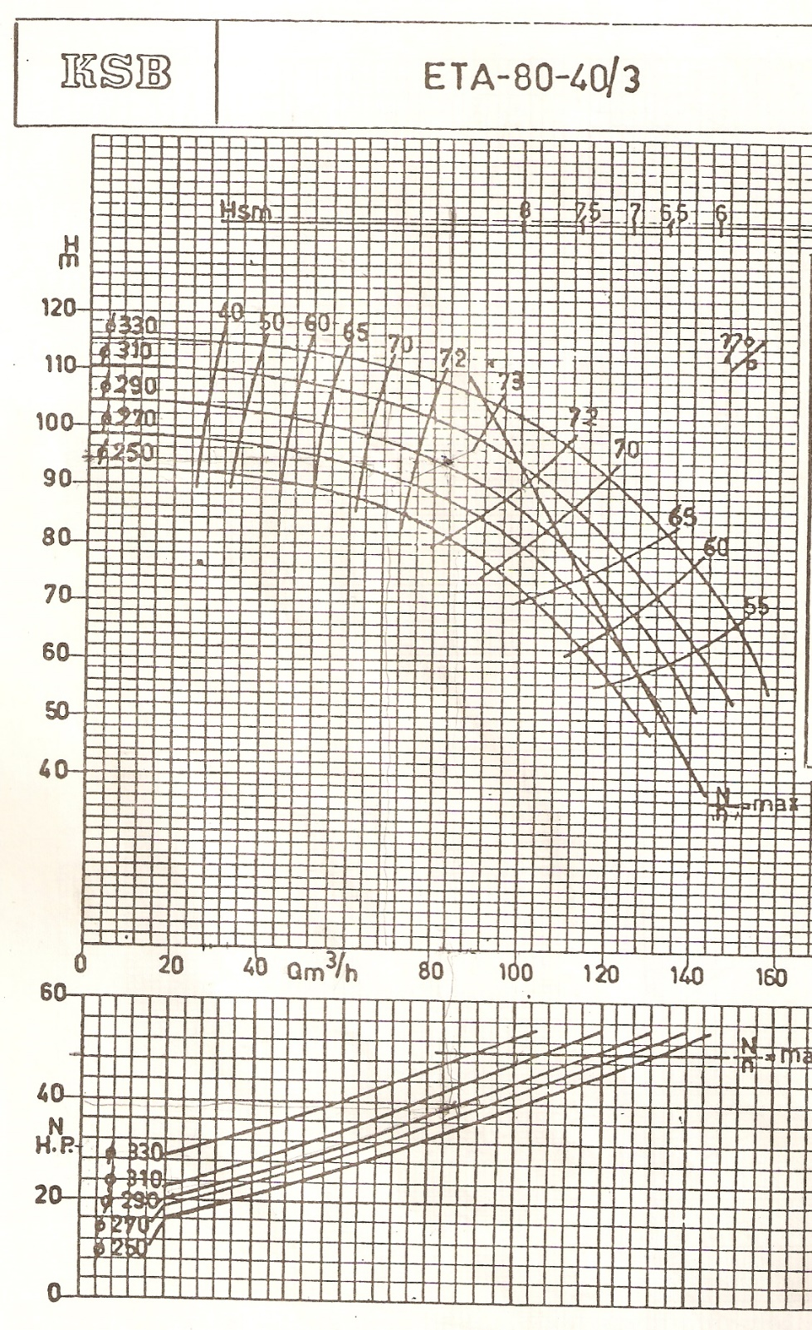
Exercício (contin.)
*Diâmetro rotor = 290 mm
*Rendimento = 72,6%
*PAB calculada = Q.Hm.1000/(75.ηB)
PAB = (83/3600).94.1000/(75.0,726) = 39,8 cv
→ 39,8 cv x 1,15 = 45,8 cv ≈ 46 cv

Slide 15
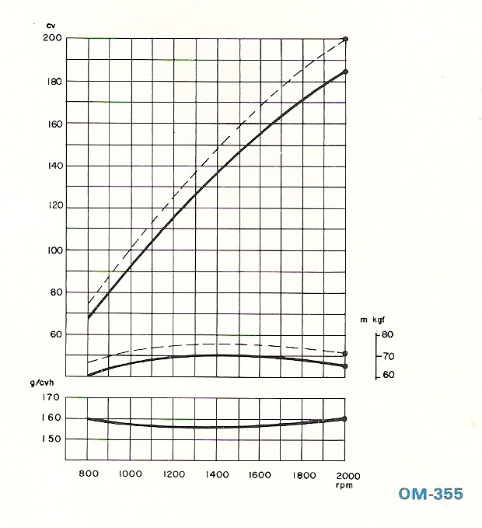
Exercício (Contin.)
MUITO GRANDE !!

Slide 16
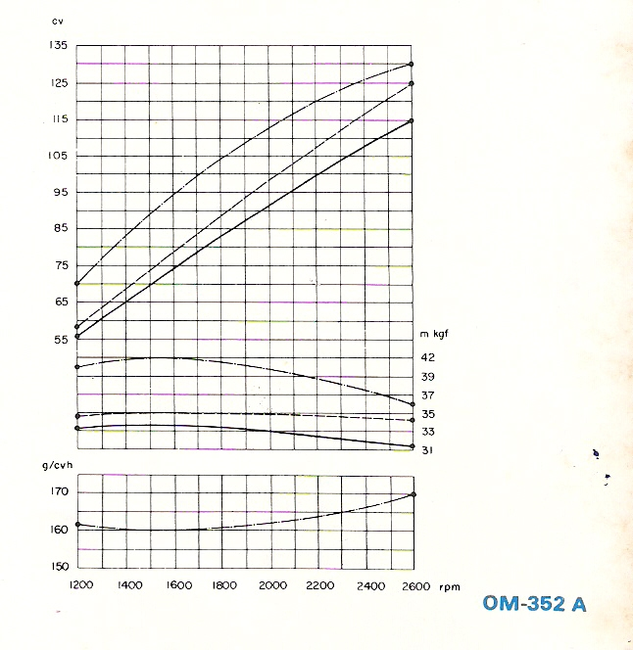
Exercício (contin.)
MUITO GRANDE !!

Slide 17
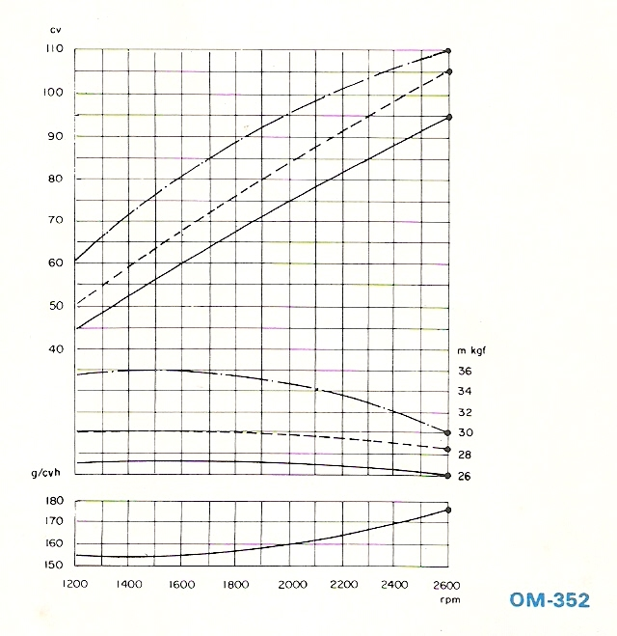
Exercício (contin.)
MUITO GRANDE !!

Slide 18
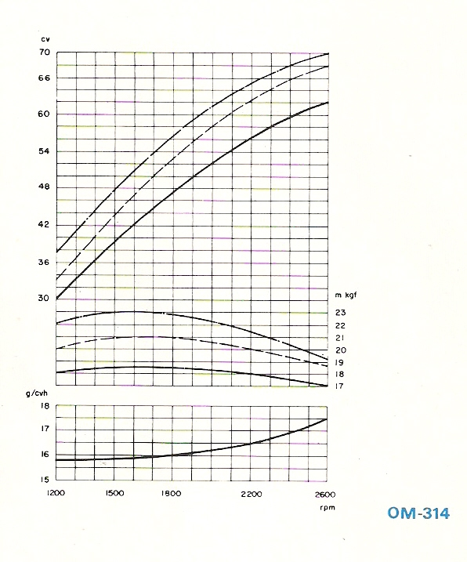
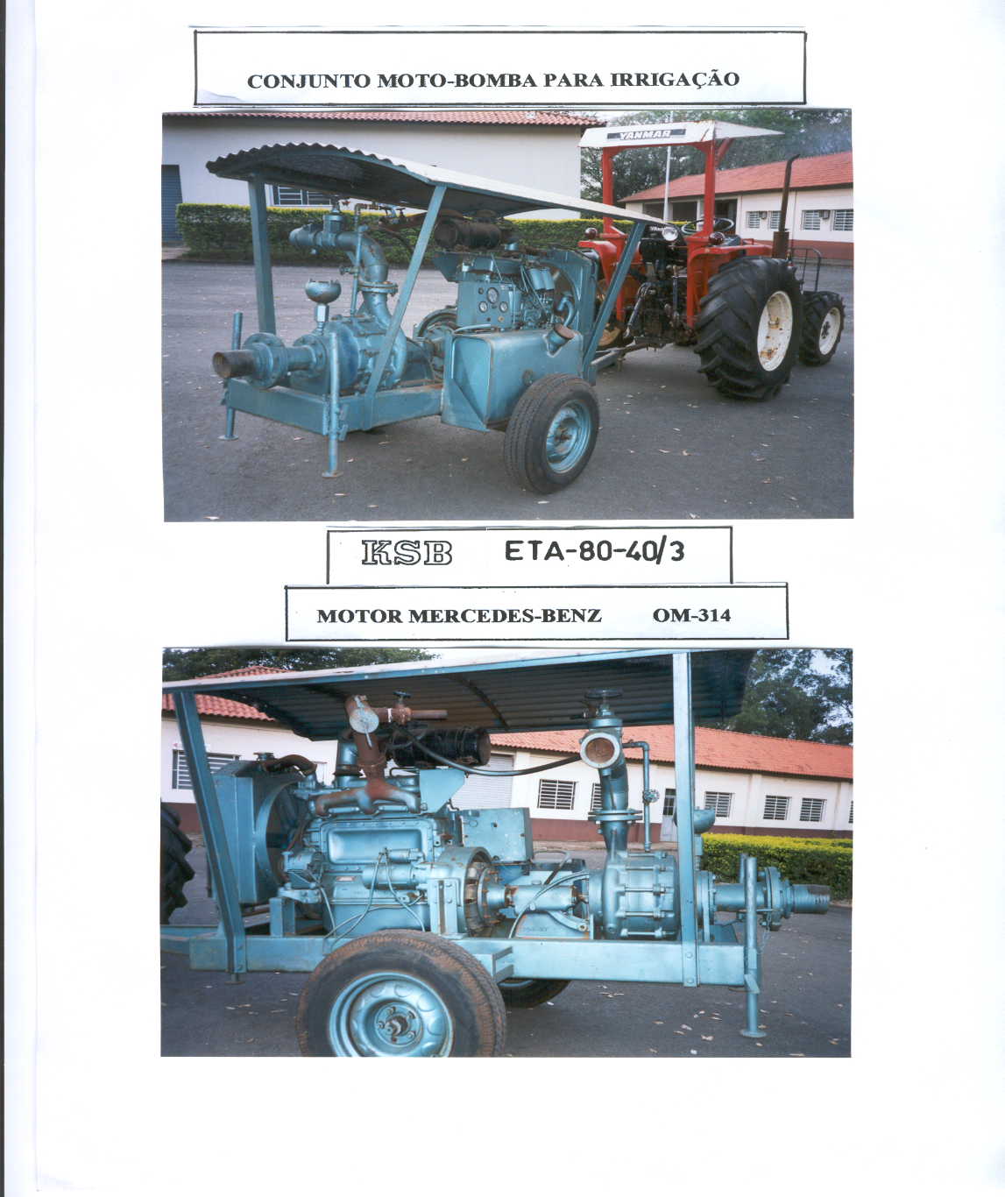
Exercício (contin.)
CASAMENTO PERFEITO !!!

